Slide 1

Програмна система для реалізації параметричного пошуку
партнерів для домашніх улюбленців
(Серверна частина)
Виконав: ст. гр. ПЗПІ-21-11 Романовський І. М.
Керівник: Терещенко Гліб Юрійович

Slide 2
Мета проєкту
Реалізація REST API для керування користувачами, тваринами та симпатіями
Забезпечення швидкої, зручної та безпечної взаємодії з базою даних
Підтримка параметричного пошуку партнерів за породою, статтю, віком тощо
Реалізація функціоналу обміну повідомленнями на основі WebSocket
Створення масштабованої та модульної структури серверного застосунку на базі Django
2

Slide 3
Актуальність
Існуючі платформи (включно із соцмережами) не забезпечують ефективного серверного механізму для підбору тварин за параметрами
Потреба у безпечній backend-архітектурі з підтримкою параметричного пошуку, WebSocket-комунікацій та захисту персональних даних
Відсутність уніфікованого API для обміну інформацією між користувачами, анкетами тварин і чатами
3

Slide 4
Аналіз аналогів
На ринку відсутні спеціалізовані серверні рішення для автоматизованого підбору партнерів серед тварин з можливістю повноцінної взаємодії між користувачами.
Pets4You – онлайн-каталог для продажу породистих тварин:
Велика база даних тварин – Немає серверної логіки пошуку сумісних пар – Відсутній API для взаємодії між власниками
Petfinder – сервіс для адопції тварин з притулків:
Категоризація за місцем, видом – Відсутність серверної підтримки алгоритму сумісності – Немає бекенд-реалізації двосторонньої комунікації або оцінювання
Висновок: Існуючі сервіси не мають backend-архітектури, яка б підтримувала:
авторизовану взаємодію між власниками тварин,
алгоритмічний підбір за параметрами,
обмін повідомленнями, що реалізовано в PetBreedingApp на основі Django.
4

Slide 5
Постановка задачі (Backend)
Реалізація API для реєстрації, авторизації та аутентифікації користувачів
Створення моделей та ендпоінтів для анкетування тварин
Підтримка параметричного пошуку за віком, статтю, породою та локацією
Обробка запитів на перегляд профілів та улюблених анкет
WebSocket-підключення для чату між користувачами
Система рейтингу та фіксації взаємних симпатій/антипатій
5

Slide 6
Вибір технологій (Backend)
• Django – основа серверної логіки, реалізація REST API, авторизації, CRUD-операцій
• Django – основа серверної логіки, реалізація REST API, авторизації, CRUD-операцій
• React Router — маршрутизація
• Django Channels – підтримка WebSocket для чату в реальному часі
• JWT/CSRF автентифікація – захист API та сесій користувача
• media storage – збереження фото тварин
6

Slide 7
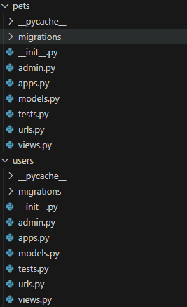
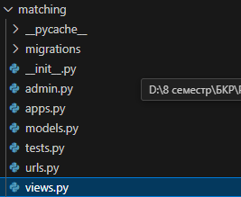
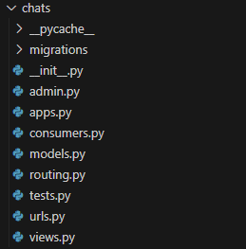
Архітектура створенного програмного забезпечення
7

Slide 8
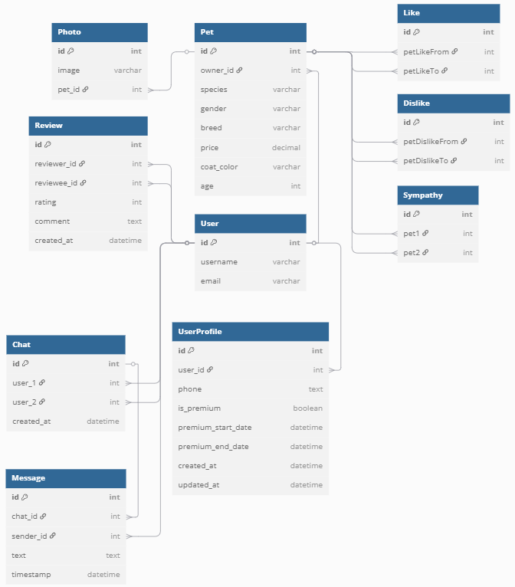
Архітектура створенного програмного забезпечення
ER-діаграма структури бази даних
8

Slide 9
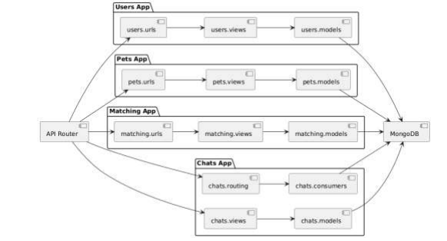
Архітектура створенного програмного забезпечення
Діаграма компонентів серверної частини
9

Slide 10

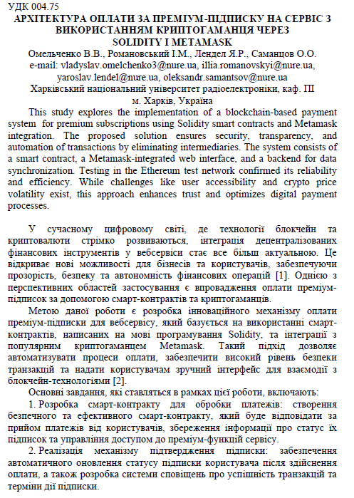
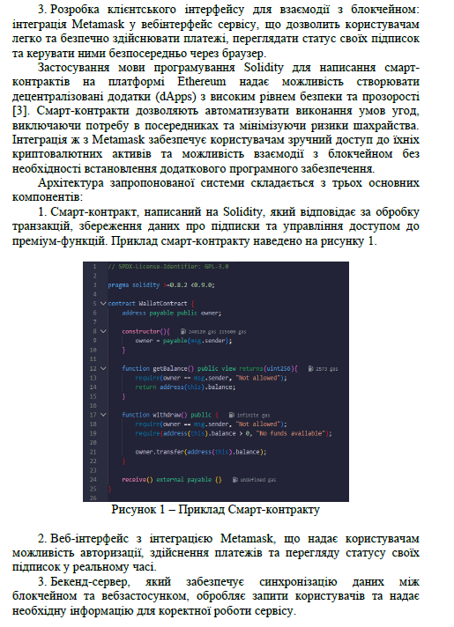
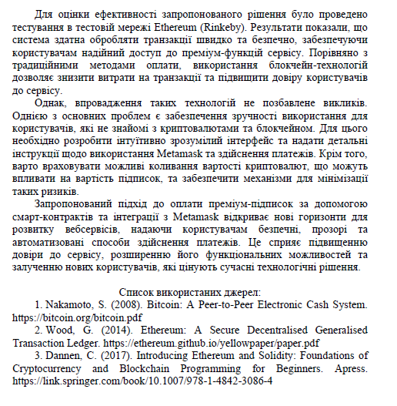
Тези
13

Slide 11
Підсумки
Реалістичність впровадження Розроблена серверна частина на основі Django має модульну архітектуру, чітке розділення логіки по застосунках (users, pets, matching, chats). Система протестована в середовищі розробки, забезпечує підтримку: авторизації користувачів, створення та пошуку анкет та взаємодії через чат (WebSocket). Усе це дозволяє інтегрувати backend до продакшен-середовища без значних доопрацювань.
Переваги архітектури Серверна частина побудована згідно з принципами RESTful API та асинхронної обробки повідомлень через Django Channels. Це забезпечує:
масштабованість та гнучкість структури
чітке розділення відповідальностей
(авторизація, дані тварин, симпатії, чат)
легкість супроводу і доповнення функцій
14

